Slide 1
项目汇报 ——基于android平台的体检app “随时体检”
——朱旭 林钰国

Slide 2

目 录
CONTENT
1
UI界面
2
交互流程
3
界面设计
4
小组分工

Slide 3
1
UI界面

Slide 4
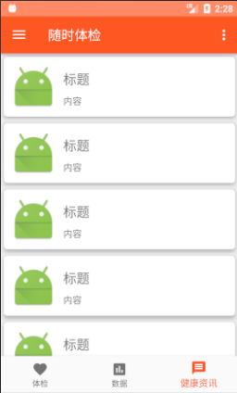

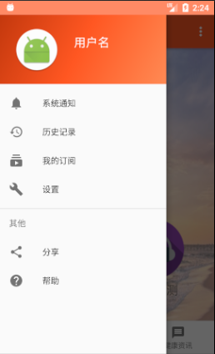
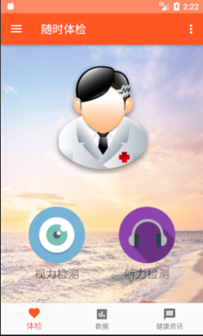
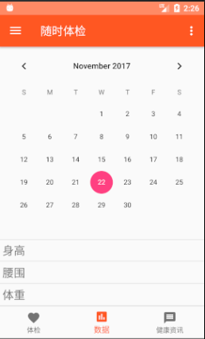
UI界面
用户界面
主界面/体检
健康资讯
体检数据
启动界面

Slide 5
2
交互流程

Slide 6
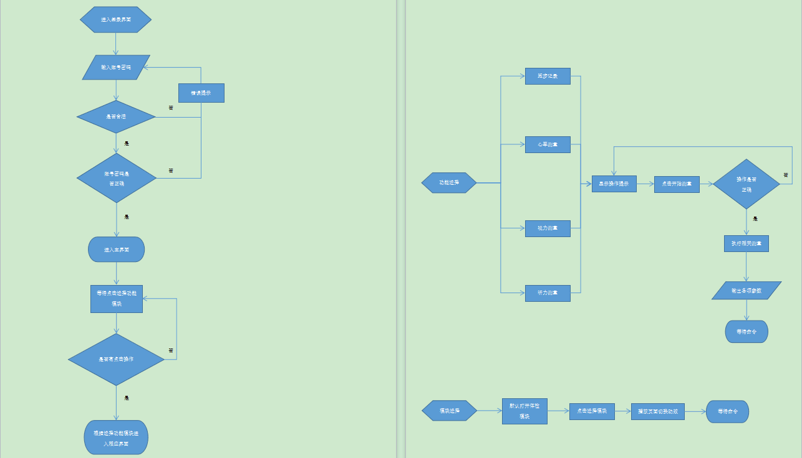
交互流程

Slide 7
3
界面设计

Slide 8
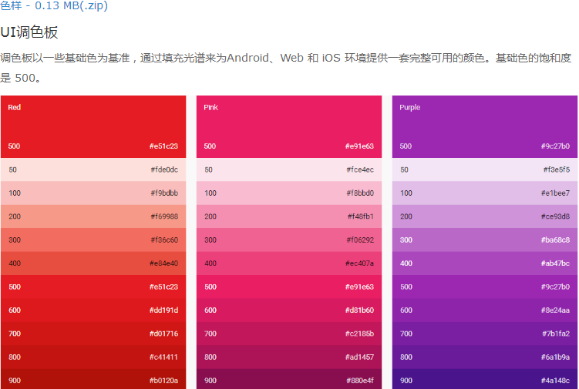
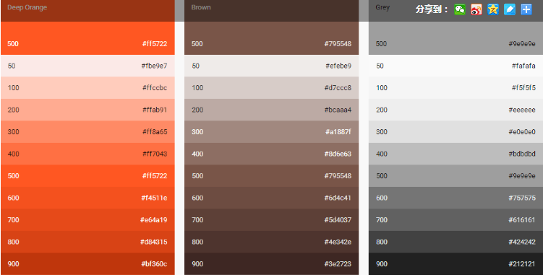
界面设计
1.主题色
#ff5722

Slide 9
界面设计
2.界面布局

Slide 10
界面设计
3.页面切换（视频演示）

Slide 11
6
小组分工

Slide 12




小组分工
朱旭
林钰国
界面色调搭配
界面切换设计
ppt制作
启动动画制作
交互流程
功能模块

Slide 13
谢谢观看！

